Slide 1


Artist
Souls

Slide 2


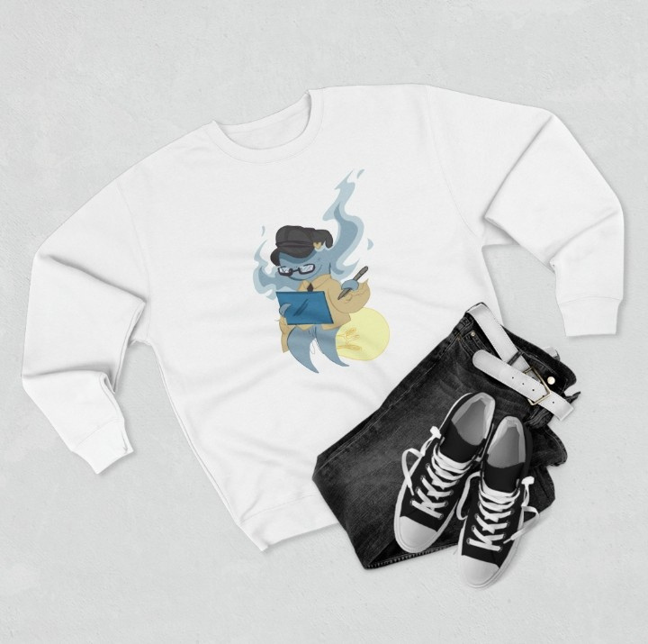
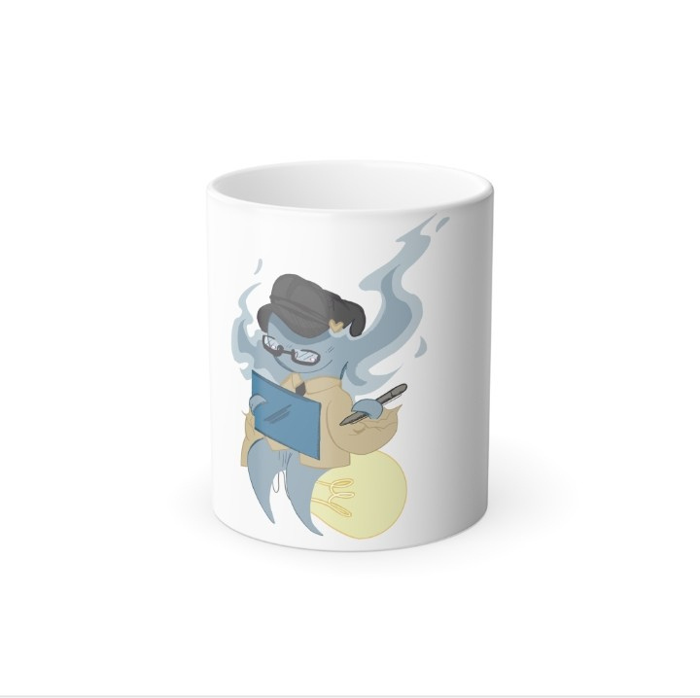
producto 1
producto 2

Slide 3

visión
misión
Nuestra visión es convertirnos en líderes globales en soluciones biodegradables, promoviendo un futuro sostenible a través de productos innovadores que respeten y protejan el medio ambiente. Queremos ser la primera opción para consumidores y empresas que buscan reducir su huella ecológica, marcando una diferencia positiva en la salud del planeta y de las comunidades.
Nuestra misión es liderar la transición hacia un futuro más sostenible y saludable mediante la producción y distribución de productos biodegradables de alta calidad. Nos comprometemos a reducir el impacto ambiental, promoviendo prácticas ecológicas y apoyando la economía circular. A través de la innovación constante y el compromiso con la excelencia, buscamos ofrecer soluciones prácticas que respeten y protejan nuestro planeta para las generaciones futuras.

Slide 4



Logo
diseño del producto

Slide 5
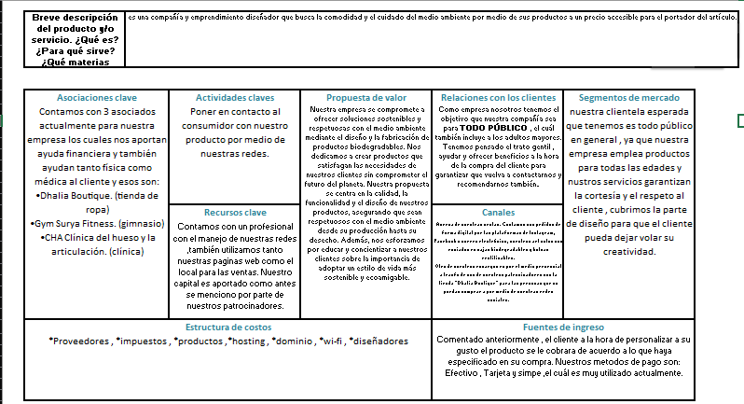
Modelo CANVA

Slide 6
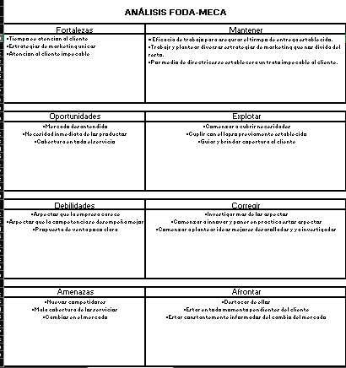
Analisis FODA

Slide 7

Estrategia Competitiva
ArtistSouls, una empresa especializada en productos biodegradables, adopta una estrategia competitiva basada en la diferenciación y la responsabilidad social corporativa. Al centrarse en el desarrollo de productos innovadores y ecológicamente sostenibles, ArtistSouls se destaca por su compromiso con el medio ambiente y la calidad superior de sus productos. La empresa invierte en tecnologías avanzadas y materiales biodegradables, garantizando que sus productos no solo cumplan con las expectativas de rendimiento de los clientes, sino que también minimicen el impacto ambiental. Además, ArtistSouls mantiene una fuerte relación con su comunidad y clientes a través de campañas de concienciación y educación sobre la importancia de la sostenibilidad, reforzando así su imagen de marca ética y responsable.

Slide 8
Ventaja Competitiva
ArtistSouls ha logrado una ventaja competitiva en el mercado de productos biodegradables mediante una fuerte diferenciación basada en la sostenibilidad y la innovación. Al centrarse en el desarrollo de materiales completamente biodegradables y compostables, a la creciente demanda de productos ecológicos. Además, la empresa se distingue por su compromiso con prácticas de producción responsables, desde el uso de materias primas sostenibles hasta la minimización de residuos en sus procesos. Esta dedicación no solo atrae a consumidores conscientes del medio ambiente, sino que también fortalece la reputación de la marca, facilitando alianzas estratégicas y aumentando la lealtad del cliente. Al ofrecer productos que no solo cumplen con altos estándares de calidad y diseño, sino que también contribuyen activamente a la reducción de la huella ambiental.

Slide 9

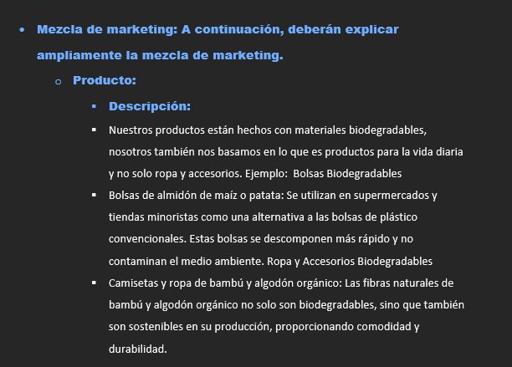
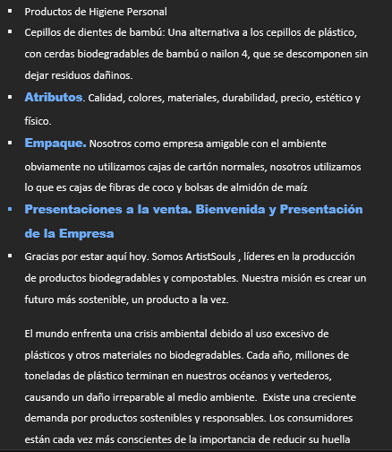
Mezcla de maketing

Slide 10

Analisis de la competencia
Sinceramente al trabajaren lo que es junior achivement es un poco mas complicado sacar esos resultados ya que de la competencia directa no tenemos ni el conocimiento básico , sin embargo de lo que es competencia indirecta si y se puede afirmar de que a pesar de que también hay un proyecto que al igual que nosotros se basa también ropa , el contenido en el que se basa es completamente distinto , por lo demás no tenemos del todo lo que es información concreta pero bueno, basado en lo que conocemos en la competencia indirecta los productos son los siguientes: empresa la cual se emplea en lo que es distribución y venta tipo Amazon y otra empresas parecidas , venta de micro chips los cuales están hechos de materiales desechables y son completamente amigables con el ambiente , El reciclaje de prendas para la creación de nuevas y mejoradas según el pedido del cliente.

Slide 11


GRACIAS
Por su atencion

